Slide 1
Образовательная робототехника для детей дошкольного возраста на примере применения логороботов «Пчелка» и робототехнического набора «MatataLab».
Муниципальное дошкольное образовательное учреждение
«Детский сад № 80 «Чебурашка»
г. Волжского Волгоградской области»
Златокрылец Татьяна Георгиевна
старший воспитатель МДОУ д/с № 80

Slide 2
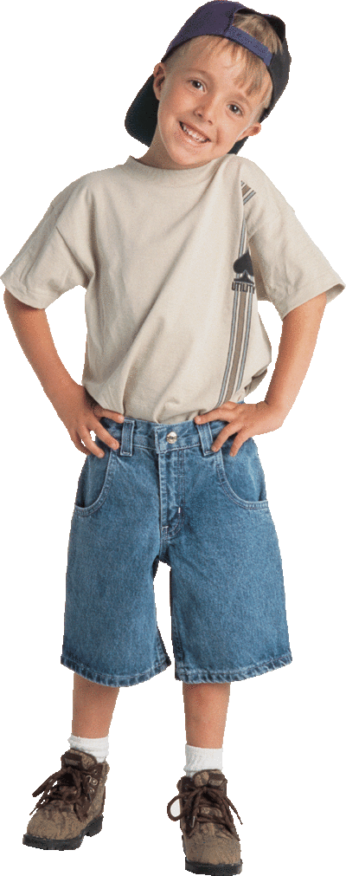
Развитие личности ребенка предполагает формирование:
умения работать в многообразной умения функционировать в
культурной среде, с применением команде
современных коммуникационных технологий
способности пользоваться стремления к постоянному
виртуальными средствами и обучению
инструментами
лидерских и управленческих качеств личной ответственности за
последствия принятых
решений

Slide 3
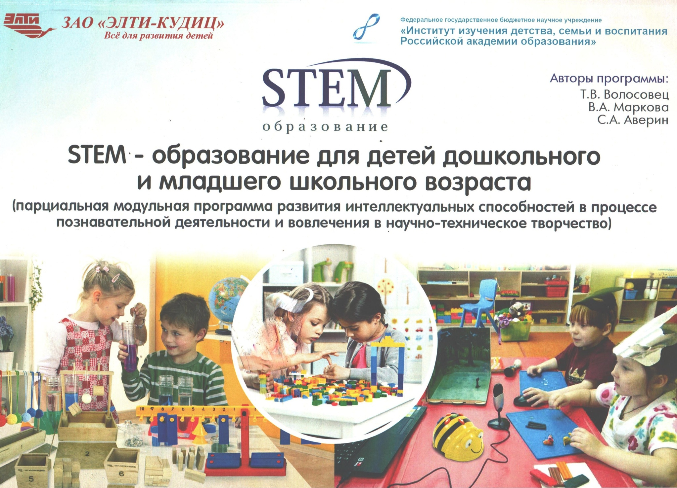

Slide 4
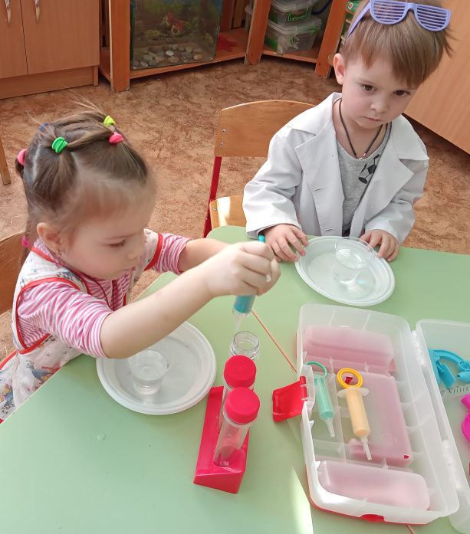
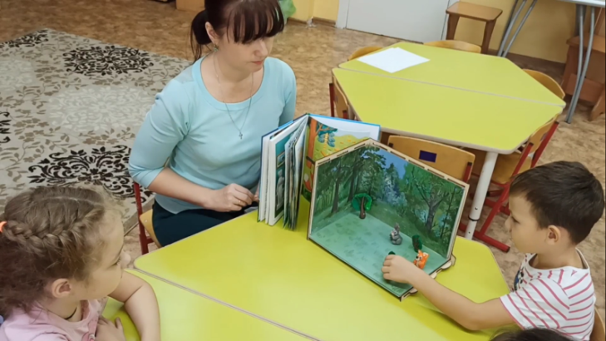
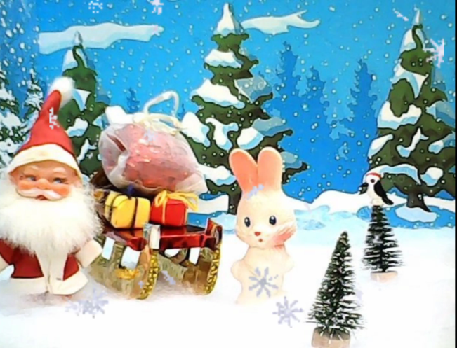
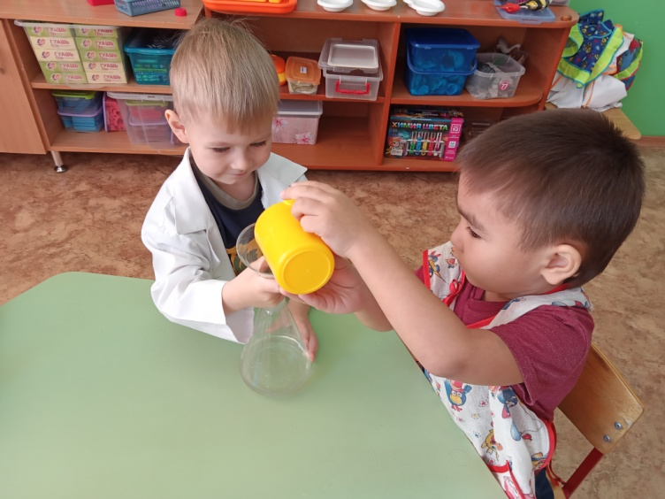
Мультстудия в детском саду
Экспериментальная деятельность
С 2019 года в МДОУ д/с № 80 в рамках реализации парциальной программы «SТЕМ-образование детей дошкольного и младшего школьного возраста» (Под общей редакцией Татьяны Владимировны Волосовец) создана мастерская Мультстудия «Домик друзей».
Ключевой идеей работы мультстудии является создание авторского мультфильма, в котором используются результаты детской деятельности: лепка, конструирование из наборов LEGO.
Экспериментирование формирует у ребенка первичную естественнонаучную картину мира. Оборудованная исследовательская лаборатория дает педагогам эту возможность.
Данная работа позволяет пробудить у детей интерес к опытнической деятельности, привить начальные умения проведения самостоятельных исследований.

Slide 5
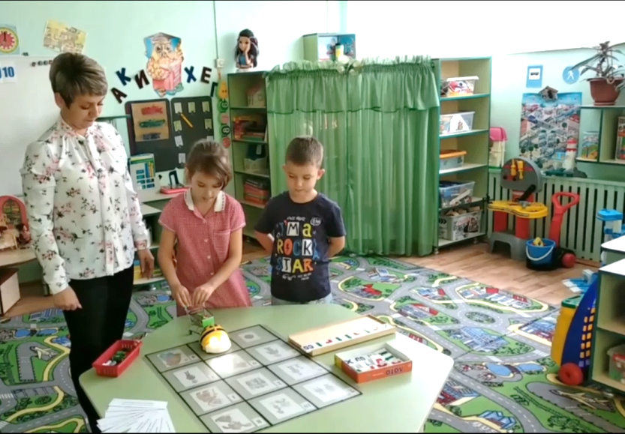
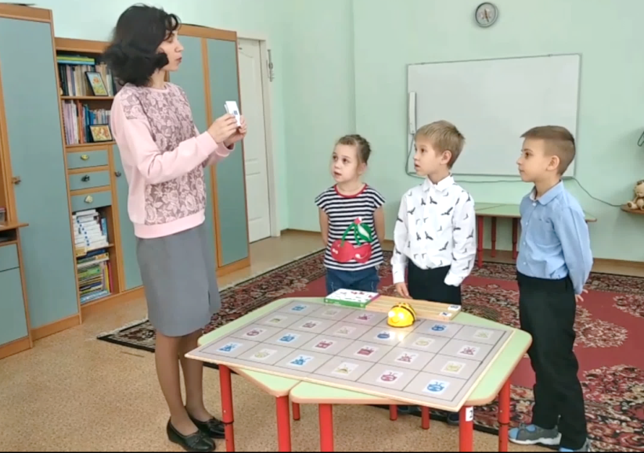
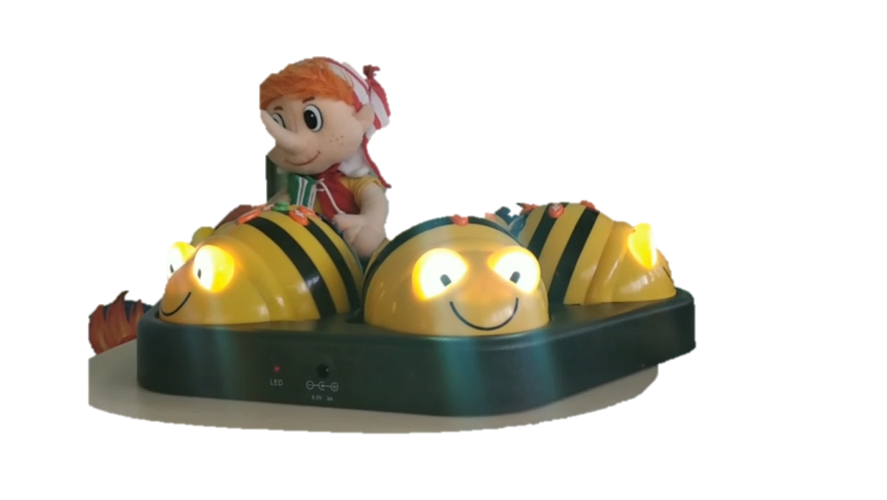
Первые шаги в программировании с детьми старшего дошкольного возраста
В рамках реализации парциальной программы «SТЕМ-образование детей дошкольного и младшего школьного возраста» (Под общей редакцией Татьяны Владимировны Волосовец) применяются мини – логороботы «Пчелка».
Мини-роботы используются на дополнительных занятиях по развитию математических способностей, обучению чтению и в коррекционно-развивающей работе педагога-психолога. Игры и упражнения с мини-роботами соответствуют основной теме и являются частью занятия. Для этого педагоги разработали специальные многофункциональные поля с набором картинок.
Дети задают последовательность команд для робота, проектируя траекторию его движения. Это является первым этапом в обучении детей программированию.

Slide 6
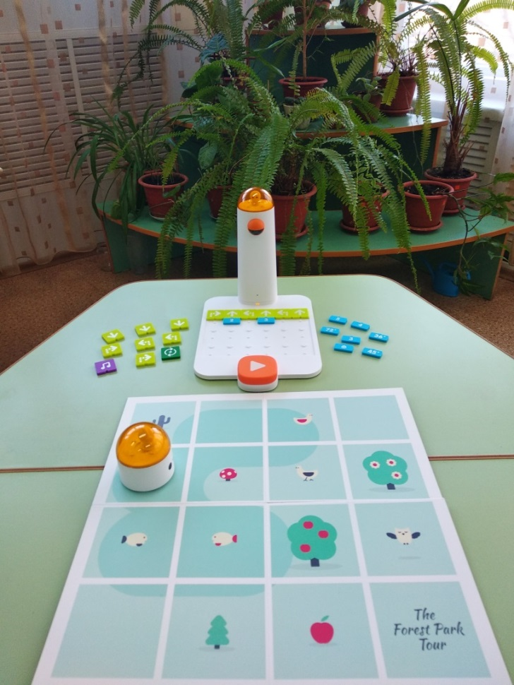
MatataLAB робототехнический набор для детей от 4-х лет и старше
Развивать логическое мышление ребенка и изучать программирование возможно во время игры. В раннем возрасте дети легче познают всё опытным путем, поэтому обучение с MatataLAB проходит легко, весело и продуктивно!
Логика. Дети сами решают каким путем им прийти к цели.
Играя они делают ошибки и учатся на них.
Программирование Дети учатся взаимодействовать с роботом и постигают основы программирования.
Математика Дети находят оптимальные пути к цели, параллельно изучая основы математики.
Игра Это не просто учеба, а увлекательная игра с приятным и эргономичным дизайном.
Рисование Дети учат робота рисовать знакомые фигуры.
Это не просто, но безумно интересно.
Музыка Дети совместно с взрослым составляют музыкальные композиции, а робот с удовольствием их воспроизводит.

Slide 7
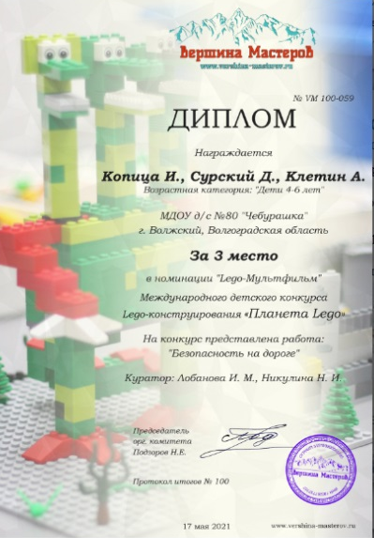
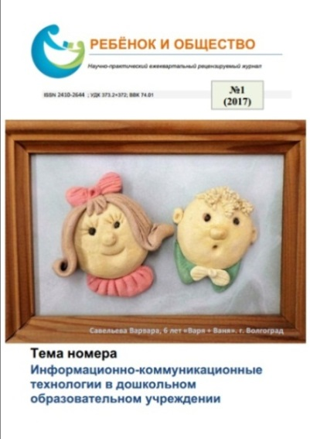

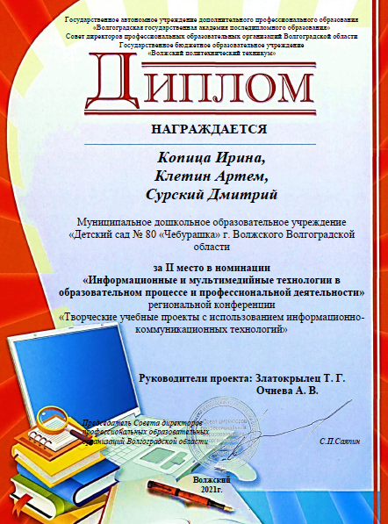
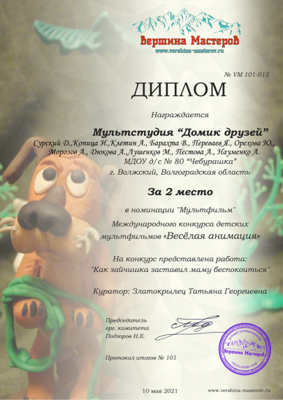
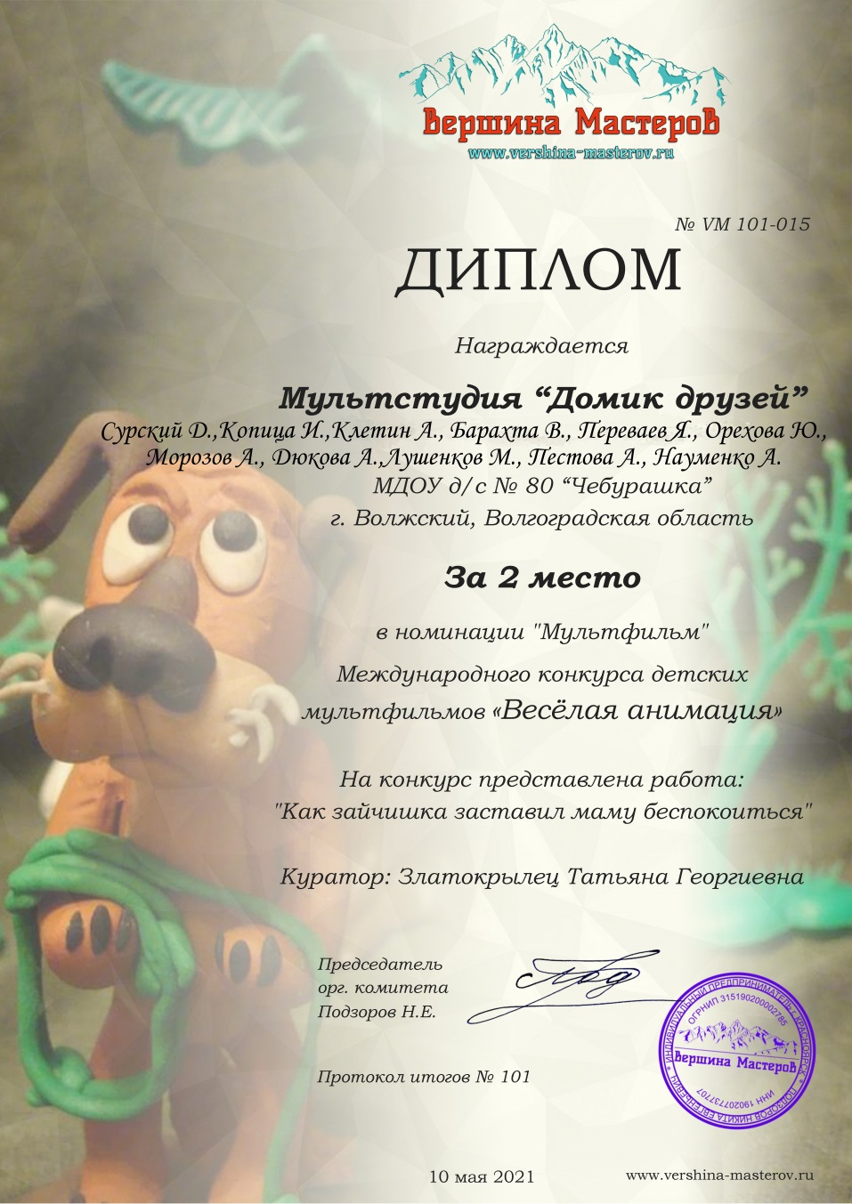
Транслирование педагогами ДОУ опыта использования современного цифрового оборудования
Участие в международных и региональных научно-практических педагогических конференциях в ВГСПУ.
Проведение мастер-классов регионального и городского уровня в рамках деятельности региональной инновационной площадки..
Проведение образовательных квестов, открытых занятий и круглых столов для родителей детей дошкольного возраста города.
Публикации в международном научно-практическом журнале «Ребенок и общество», в средствах массовой информации и интернет-ресурсах.
Участие в профессиональных конкурсах различного уровня с авторскими методическими разработками.

Slide 8
Спасибо за внимание

